Slide 1



APRESENTANDO FINPLAN
ENGENHARIA DE SOFTWARE
Aluno: José Borges, Lucas Moura e Kawan de Sá
Professor: Edeilson

Slide 2

Introdução
A apresentação final é dividida em duas partes, a primeira faz referência a experiência na disciplina junto com a apresentação do projeto. E a parte dois é baseada numa prova de conhecimento sobre metodos que foram aplicados durante a disciplina.

Slide 3

🧭 A) A importância das atividades das Atividades APG-1 e APG-2.
🛠️ GitFlow – Organizando o Processo
O que é?
Um modelo para organizar o código e o trabalho em equipe usando o Git.
Para que serve?
✅ Evitar caos no código
✅ Permitir trabalho em paralelo
✅ Manter a versão de produção sempre estável
📋 Requisitos – Definindo o Produto
O que é?
O mapa que descreve o que o software deve fazer e com qual qualidade.
Para que serve?
✅ Garantir que o produto certo seja construído
✅ Reduzir custos e retrabalho
✅ Alinhar a equipe com o cliente

Slide 4
🎓 B) Experiência com Aprendizagem Baseada em Projetos e Metodologias Ágeis
Durante o desenvolvimento do projeto FinPlan, aplicamos os princípios da Aprendizagem Baseada em Projetos (ABP) em conjunto com práticas de Metodologias Ágeis, especialmente o Scrum.
✅ Organizamos as tarefas em sprints, com papéis definidos e versionamento estruturado (Git Flow).
✅ Planejamos e executamos funcionalidades reais com foco no usuário, usando histórias de usuário, backlog e entregas incrementais.
✅ A vivência promoveu o desenvolvimento de soft skills (comunicação, colaboração, comprometimento) e maturidade profissional.
✅ O processo favoreceu a adaptação contínua, melhoria da produtividade e nos preparou para cenários reais do mercado.
📌 A experiência foi prática, desafiadora e enriquecedora, fortalecendo nossa capacidade de trabalhar em equipe e entregar software de valor.

Slide 5
🧩 C) Aprendizado e Ciclo de Desenvolvimento – Projeto FinPlan
✅ Lições Aprendidas
Divisão em sprints melhorou foco e entregas parciais
Uso prático do Git Flow e pull requests organizou o fluxo
Testes automatizados com PHPUnit garantiram qualidade
Comunicação constante foi essencial (Discord + reuniões)
Aprendizado com integração de APIs (login Google, sessão admin)
Desafio Solução Adotada:
Comunicação desalinhada ⟶ Discord com canais temáticos + reuniões semanais
Conflitos no Git ⟶ Git Flow com branch develop, release, main
Redundância nas tarefas ⟶ Quadro Kanban (Trello / GitHub Projects)
Validação de perfis (admin/user) ⟶ Sessões com role e redirecionamento por perfil
Testes afetando banco real ⟶ Banco SQLite em memória para ambiente de teste

Slide 6
🧩 C) Aprendizado e Ciclo de Desenvolvimento – Projeto FinPlan
🎯 Resultados
Sistema completo: login, cadastro, dashboard, metas e painel admin
Código limpo, testado, versionado e com APIs RESTful
Experiência real com SCRUM e desenvolvimento em equipe
Equipe mais madura, organizada e pronta para projetos reais

Slide 7
📊 D) Avaliação da Disciplina – Engenharia de Software (Projeto FinPlan)
✅ Pontos Positivos
Experiência prática real com práticas do mercado de desenvolvimento de software
Aplicação completa do GitFlow e uso profissional do GitHub
Compreensão e vivência do SCRUM: backlog, sprint planning, daily, review e retrospective
Trabalho em equipe eficiente: comunicação, divisão de tarefas e colaboração
Integração contínua e testes automatizados com PHPUnit
Contato com ferramentas modernas: API REST, login via Google, SQLite, session-based access
⚠️ Pontos de Atenção / Desafios
🧩 Adaptação inicial ao GitFlow e conflitos de merge no início do projeto
⌛ Dificuldade em manter reuniões regulares devido à rotina acadêmica e externa
🤝 Diferença de ritmo entre membros exigiu mais empatia e flexibilidade
🧪 Criar testes automatizados eficazes exigiu aprendizado técnico adicional
🔄 Necessidade de ajustes frequentes na modelagem por decisões de escopo tardias

Slide 8
📊 E) Nota de 0 a 10
Com base em uma avaliação minuciosa, atribuo à disciplina a nota máxima (10), considerando os critérios que envolvem a qualidade da experiência de aprendizagem proporcionada. A disciplina destacou-se por sua abordagem eminentemente prática, pela ênfase no trabalho colaborativo — que simula de forma realista situações do ambiente profissional — e pela aplicação de metodologias amplamente utilizadas no contexto empresarial. Esses aspectos contribuíram significativamente para o desenvolvimento de competências essenciais, agregando conhecimento teórico e prático à formação acadêmica e preparando os discentes para os desafios do mercado de trabalho.

Slide 9
FINPLAN
ORGANIZE SUAS FINANÇAS COM FACILIDADE

Slide 10
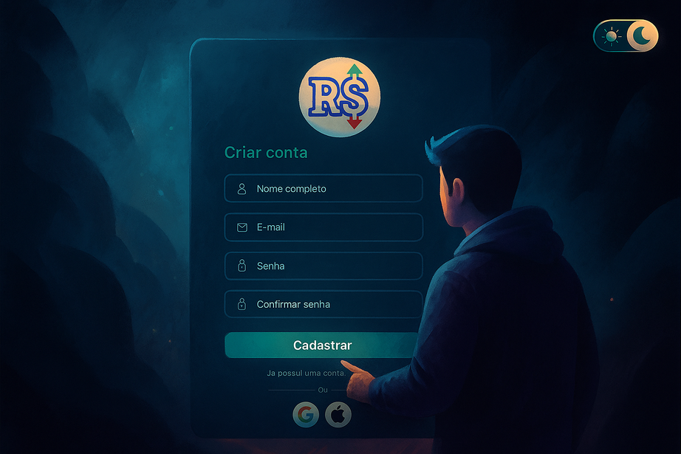
O QUE É?
FinPlan é um aplicativo de planejamento financeiro pessoal desenvolvido para ajudar usuários a organizar suas finanças de forma simples, visual e eficiente.
Através de uma interface intuitiva e acessível, o FinPlan permite o controle completo das entradas (receitas), saídas (despesas) e metas financeiras, com atualização em tempo real e gráficos dinâmicos que facilitam o acompanhamento da saúde financeira do usuário.

Slide 11
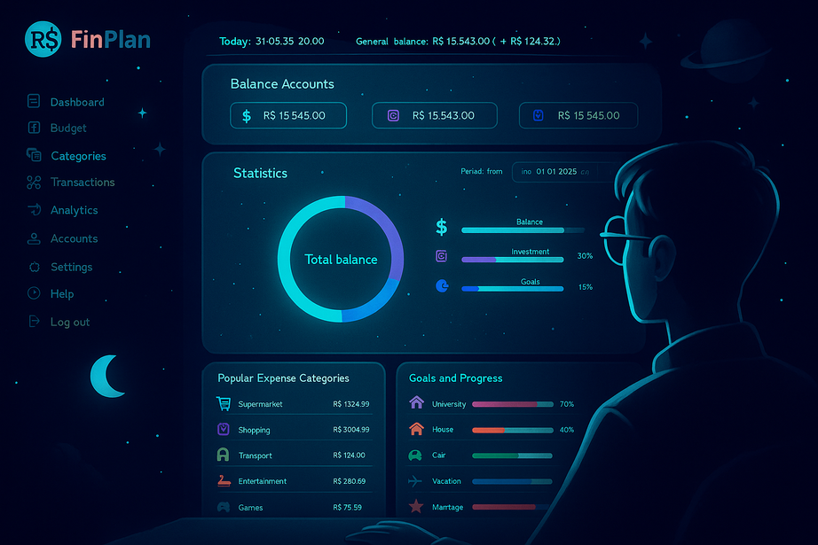
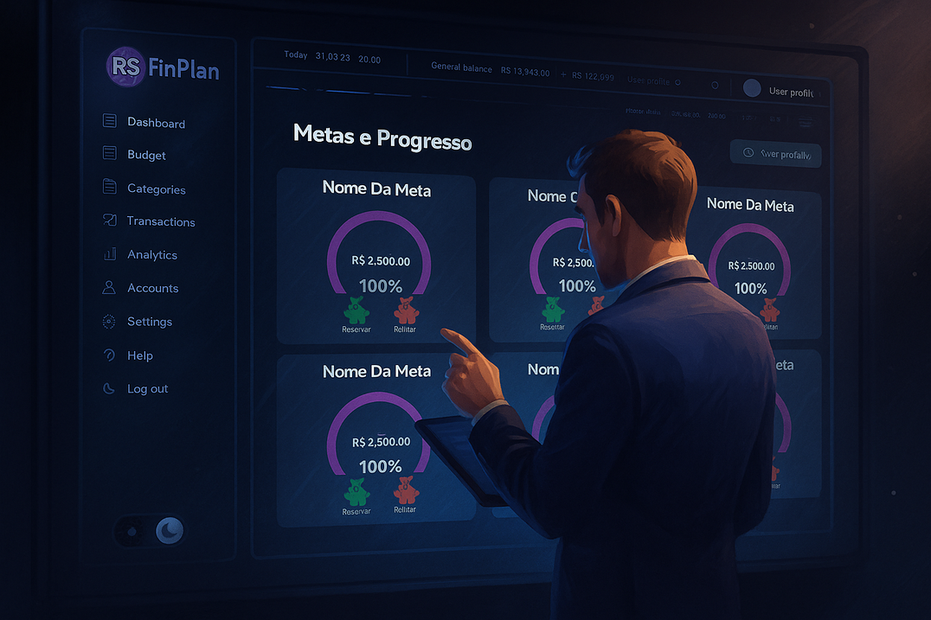
OBJETIVO!
O objetivo principal do FinPlan é educar e empoderar financeiramente pessoas com pouca familiaridade com ferramentas de controle financeiro, promovendo autonomia por meio de recursos práticos como:
Registro rápido de transações;
Acompanhamento de saldo atual;
Criação e monitoramento de metas;
Visualização gráfica do desempenho financeiro;
Interface responsiva e acessível em qualquer dispositivo.

Slide 12

O FinPlan foi pensado com foco na experiência do usuário e busca transformar a forma como as pessoas lidam com o dinheiro no dia a dia — tudo isso com simplicidade, clareza e propósito.

Slide 13
PROVA DE
CONHECIMENTO
PARTE 2

Slide 14
Estratégias para entender o problema e todos os seus requisitos
01
Reuniões com stakeholders:
conversamos diretamente com o cliente, usuários finais e demais interessados para compreender o problema e o contexto.
02
Entrevistas e questionários:
aplicamos perguntas estruturadas para entender as necessidades reais.
03
Análise de documentos e processos existentes:
investigamos materiais já utilizados pela empresa, como planilhas, sistemas antigos ou fluxos manuais.
04
Storytelling e Personas:
criamos histórias e perfis de usuários para visualizar melhor as necessidades.
05
Mapeamento de jornada do usuário:
ajuda a entender pontos de dor e oportunidades no fluxo atual.

Slide 15
Como definir os requisitos prioritários do produto
01
Técnica MoSCoW (Must, Should, Could, Won’t) para classificar requisitos em níveis de prioridade.
02
Matriz de valor vs esforço: avaliar o impacto de cada requisito versus o esforço necessário para implementá-lo.
03
Mapeamento de MVP (Produto Mínimo Viável): definimos o conjunto mínimo de funcionalidades que entregam valor real.
04
Feedback dos stakeholders e usuários: envolvemos os usuários para saber o que realmente faz diferença para eles.

Slide 16
Validação dos requisitos
01
Protótipos e mockups interativos: mostramos uma prévia funcional da interface ou lógica.
02
Validação com usuários reais: entrevistas, testes de usabilidade e coleta de feedback.
03
Critérios de aceitação claros: definidos em conjunto com o cliente para cada requisito.
04
Documentação versionada e aprovada: garantir que o que foi acordado esteja validado e acessível.

Slide 17
Definição e validação das tecnologias adotadas
01
Análise de requisitos técnicos e não técnicos: como desempenho, escalabilidade, equipe disponível.
02
Provas de conceito (POC): implementações simples para validar se a tecnologia atende ao esperado.
03
Consulta a benchmarks e projetos similares: ver o que o mercado ou outras empresas estão usando com sucesso.
04
Discussão com a equipe técnica: envolver desenvolvedores para avaliar viabilidade.

Slide 18
Importância do planejamento das iterações (Sprints)
01
Ajuda a dividir o projeto em partes entregáveis e testáveis.
02
Permite ajustes rápidos com base em feedback constante.
03
Reduz riscos, pois permite validar o progresso continuamente.
04
Cria foco e comprometimento da equipe com metas de curto prazo bem definidas.

Slide 19
Importância da definição de valor em uma iteração
01
O que está sendo desenvolvido realmente resolve um problema ou gera benefício para o usuário.
02
Evita desperdício de tempo e esforço em funcionalidades desnecessárias.
03
Permite medir o sucesso de cada Sprint de forma objetiva.
04
Dá transparência ao cliente, que entende o que está sendo entregue e por quê.

Slide 20
Importância de seguir padrões em projetos (ex: MVC)
01
Organiza o código, separando responsabilidades de forma clara.
02
Facilita a manutenção e escalabilidade do sistema.
03
Permite que novos desenvolvedores entendam o projeto com mais facilidade.
04
Reduz bugs por tornar o fluxo lógico do sistema mais previsível.

Slide 21
Importância da Arquitetura baseada em Serviços com API REST
01
Promove a modularidade: facilita o reuso de serviços em várias plataformas (web, mobile).
02
Facilita integrações com terceiros: como gateways de pagamento ou APIs de parceiros.
03
Permite escalabilidade: serviços podem ser escalados de forma independente.
04
Facilita a manutenção e atualização sem afetar o sistema inteiro.

Slide 22
Importância de Testes Unitários
01
Garantem que cada parte do código funciona como esperado de forma isolada.
02
Evita regressões quando há mudanças no código.
03
Facilitam refatorações seguras.
04
Reduzem o custo com bugs no ambiente de produção.
05
Servem como documentação viva sobre o comportamento do sistema.

Slide 23
Importância do Controle de Versão e como é realizado
01
Manter histórico de mudanças no código.
02
Trabalhar em equipe de forma organizada, evitando sobrescritas.
03
Facilitar o rollback em caso de erro.
04
Gerenciar diferentes versões (features, hotfixes, releases).
Utilizamos Git, com plataformas como GitHub ou GitLab. Cada mudança é registrada em commits e organizada em branches.

Slide 24
Como vemos o Fluxo de Trabalho com GitFlow
01
Branches bem definidas:
main: código de produção.
develop: código de desenvolvimento contínuo.
feature/*: novas funcionalidades.
release/*: preparação para uma entrega.
hotfix/*: correções urgentes na produção.
02
Melhora a organização e padroniza o processo de entrega.
03
Evita conflitos e facilita o CI/CD.

Slide 25
O que entendemos por Release do produto
01
A entrega oficial de uma nova versão do produto ao cliente ou aos usuários finais.
02
Pode ser um MVP, um patch, uma nova funcionalidade ou uma versão estável.
03
Representa um marco no projeto, geralmente documentado e testado.
04
A release precisa estar validada, com testes realizados e documentação pronta.

